Slide 1
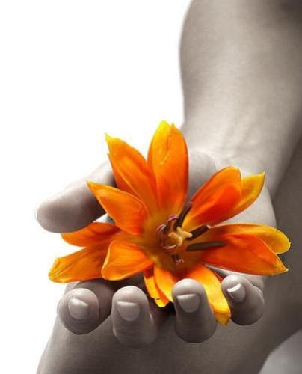
ATENCION INTEGRAL A LOS SINTOMAS RELACIONADOS A LA VIOLENCIA CONTRA LAS MUJERES CON ACUPUNTURA Y MOXIBUSTION
Ma. Luisa Becerril Straffon
TlahuiEdu A.C./CIDHAL A.C.
SUIMT- 2010
Cuernavaca, Morelos

Slide 2
OBJETIVOS DEL TRABAJO
Analizar los beneficios de la Medicina Tradicional China, en específico de la Acupuntura, en relación a la atención de la violencia familiar y sexual.
Reflexionar en torno a la Acupuntura y la perspectiva de género como métodos indispensables en el tratamiento de las emociones.
Aplicación del tratamiento, en casos específicos de violencia familiar y sexual.

Slide 3
ESTRUCTURA DEL TRABAJO
Cap. 1.- Antecedentes.
Cap. 2.- Marco conceptual y teórico.
Cap. 3.- El Tratamiento de las emociones.
Conclusiones y Propuestas

Slide 4
ANTECEDENTES
El estigma que rodea a la violencia familiar y sexual hace que muchas de las personas afectadas no se atrevan a buscar ayuda o no sepan cómo hacerlo. En nuestro país, ha habido grandes avances legislativos y de Políticas Públicas importantes. Hoy se reconoce a la violencia familiar como un delito y como un problema de salud pública.

Slide 5
MAGNITUD DEL PROBLEMA
En países desarrollados
como en vías de
desarrollo, y de diversos
contextos culturales y
religiosos, más del 20% de
mujeres reportan sufrir
alguna forma de violencia
física por parte de su parejas, es decir 1 de cada 5 mujeres viven o han vivido alguna forma de abuso físico por parte de los hombres.

Slide 6
MAGNITUD DEL PROBLEMA
La carga de salud por la violencia de género, en mujeres en edad reproductiva es comparable a la representada por cáncer, virus de inmunodeficiencia humana, tuberculosis, sepsis durante el parto y enfermedades cardiovasculares. Se calcula que la violencia domestica provoca en la mujer la pérdida de uno de cada cinco días de vida saludable, durante su etapa reproductiva.

Slide 7
FUNDAMENTO TEÓRICO.
Violencia contra la mujer
“Todo acto de violencia basado en la pertenencia al sexo femenino que tenga o pueda tener como resultado un daño o sufrimiento físico, sexual o psicológico para la mujer, inclusive las amenazas de tales actos, la coacción o la privación arbitraria de la libertad, tanto si se producen en la vida pública como en la privada”

Slide 8
FUNDAMENTO TEÓRICO.
La violencia contra la mujer, tanto la familiar como la ejercida por extraños, está basada en el valor inferior que la cultura otorga al género femenino en relación con el masculino y la consecuente subordinación de la mujer al hombre.
La perspectiva de género busca fortalecer a la familia, promover relaciones equitativas, armónicas y solidarias entre hombres y mujeres

Slide 9
FUNDAMENTO TEÓRICO.
Acupuntura y Psicología:
Cuando se estudian las teorías de la acupuntura, nos damos cuenta de que se trata del primer modelo de psicosomática y a la vez el más elaborado. La acupuntura habla de emociones fundamentales y de reactividad igual que las modernas teorías del comportamiento.

Slide 10
FUNDAMENTO TEÓRICO.
Para la concepción china tradicional, así como es afuera es adentro. El ser humano es un Microcosmos igual que el Macrocosmos. El ser humano, la sociedad y la naturaleza están totalmente relacionadas y son una misma cosa.
La filosofía china parte de un principio de armonía, movimiento y cambio. De ahí surge la teoría de los opuestos y complementarios.

Slide 12
FUNDAMENTO TEÓRICO.
YIN y YANG , dos energías que parecen opuestas pero que en realidad se complementan como el día y la noche

Slide 13
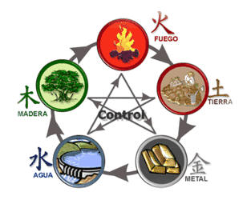
FUNDAMENTO TEÓRICO.
Los 5 elementos para la
Medicina China son:
Tierra, Metal, Agua, Madera y Fuego. Cada elemento en si contiene también esas dos energías yin y yang.
Cada elemento tiene correlaciones que nos sirven para el diagnostico y el tratamiento.

Slide 14
LA LEY DE LOS 5 ELEMENTOS
ELEMENTO | ÓRGANO | VÍSCERA | EMOCIÓN
FUEGO | CORAZÓN | INT.DELGADO | ALEGRIA, INQUIETUD
TIERRA | BAZO PÁNCREAS | ESTÓMAGO | PREOCUPACION, AUTOCOMPASIÓN, CULPA
METAL | PULMÓN | COLON | TRISTEZA, DESVALORACIÓN, DEPRESIÓN
AGUA | RIÑÓN | VEJIGA | MIEDO, ANGUSTIA
MADERA | HIGADO | VESÍCULA B. | IRA, CORAJE, ENOJO, CELOS, ENVIDIA

Slide 15
LA LEY DE LOS 5 ELEMENTOS

Slide 16
TRATAMIENTO
Toda situación de conflicto grave entre seres humanos despierta emociones excesivas.
Las situaciones de violencia en la familia (núcleo de intimidad afectiva, donde se supone que se establecen sólidos vínculos de amor comprensión, protección, apoyo y solidaridad) son particularmente dañinas.

Slide 17
TRATAMIENTO
Cuando este supuesto es traicionado, se mezclan incontroladas emociones de todo tipo, tanto para quienes ejercen la violencia como para quienes la reciben.

Slide 18
PROPUESTA
La Medicina Tradicional China, por su peculiar concepción del proceso salud - enfermedad y por su aproximación a
los órganos internos
como esferas física,
mental y emocional,
ofrece una alternativa
valiosa para prevenir o
reducir el daño causado
por situaciones violentas.

Slide 19
PROPUESTA
Desde ese enfoque, las esferas física, mental y emocional (espiritual) están íntimamente vinculadas, son inseparables y pueden abordarse conjuntamente desde una terapéutica basada en el equilibrio de la energía.

Slide 20
PROPUESTA Y TRATAMIENTO
Esto permite brindar ayuda a las mujeres de manera integral, protegiéndolas de las consecuencias negativas causadas por las situaciones de violencia. Los problemas de salud se presentan a nivel energético, mucho antes de que aparezcan a nivel orgánico, con manifestaciones como cansancio, depresión, dolores de cabeza, irritabilidad… entre otros.

Slide 21
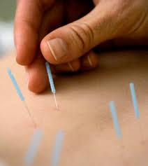
TRATAMIENTO
Generalmente existe una mezcla de emociones que hay que aclarar y para ello podemos empezar por los Puntos de espalda que algunos autores definen como tratamiento anti estrés y otros para sacar Energía agresiva.

Slide 22
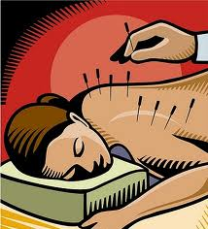
TRATAMIENTO
III- Vejiga 13, 14, 18, 20, 23. Se recomienda iniciar el tratamiento con estos puntos de espalda. Se colocan las agujas muy superficialmente, se observa el enrojecimiento de la piel alrededor del punto y se quitan hasta que desaparezca o en 15 minutos.

Slide 23
TRATAMIENTO
Corazón I
Intestino Delgado II
Vejiga III
Riñón IV
Protector del
Corazón V
Triple Calentador VI Vesícula Biliar VII Hígado VIII
Pulmón IX
Intestino Grueso X Estómago XI
Baso Páncreas XII

Slide 24
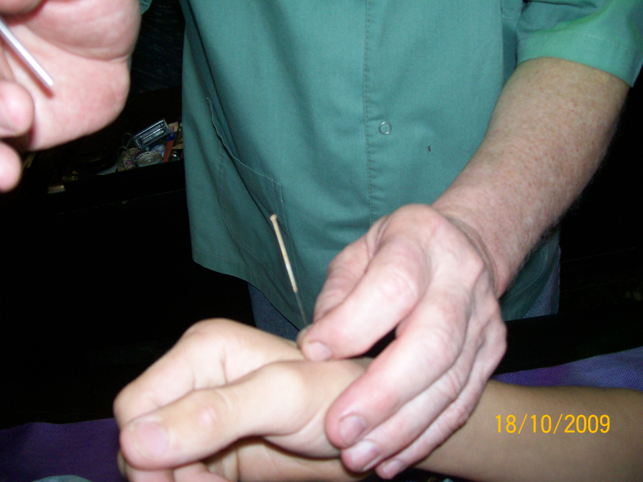
TRATAMIENTO
Puntos especiales para emociones por situaciones de violencia:
Ira:
X-4, VII-34,
VIII- 3, III- 18
Alegría:
Aumentarla; V 6, XI 36. Tranquilizar; I- 7.

Slide 25
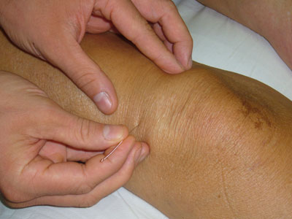
TRATAMIENTO
Preocupación: XI- 36, IV- 7,
IV- 16.
Tierra para contención y
afecto empatía XII- 3, XI- 42.
Tristeza: IX- 9, XI- 36,
XIV- 24.5, XIV- 26.
Meridianos de metal para
ayudar a eliminar, y a
soltar el temor y el pasado. X 4, IX 9
Miedo: IV- 4, IV- 6, XIV- 24.5, XIV- 26. (Los puntos del entrecejo y labio superior tranquilizan y eliminan el miedo)

Slide 26
CONCLUSIONES Y PROPUESTA
El reto es coadyuvar a la prevención, detección, atención, disminución y erradicación de la violencia familiar y sexual.
Para combatir la violencia y promover la convivencia pacífica, es necesario fomentar relaciones de equidad entre las personas, mediante la construcción de una cultura basada en el reconocimiento y respeto de los derechos humanos.

Slide 27
CONCLUSIONES Y PROPUESTA
La Atención Integral de la violencia familiar o sexual, será el conjunto de servicios de salud que se proporcionen con el fin de promover, proteger y procurar restaurar al grado máximo posible la salud física, mental y espiritual.

Slide 28
AGRADECIMIENTOS
Mtra. Margarita Villanueva
Dr. Mario Rojas
CIDHAL A.C.
Melissa Nussbaum
Lourdes Álvarez Klein

